Slide 1
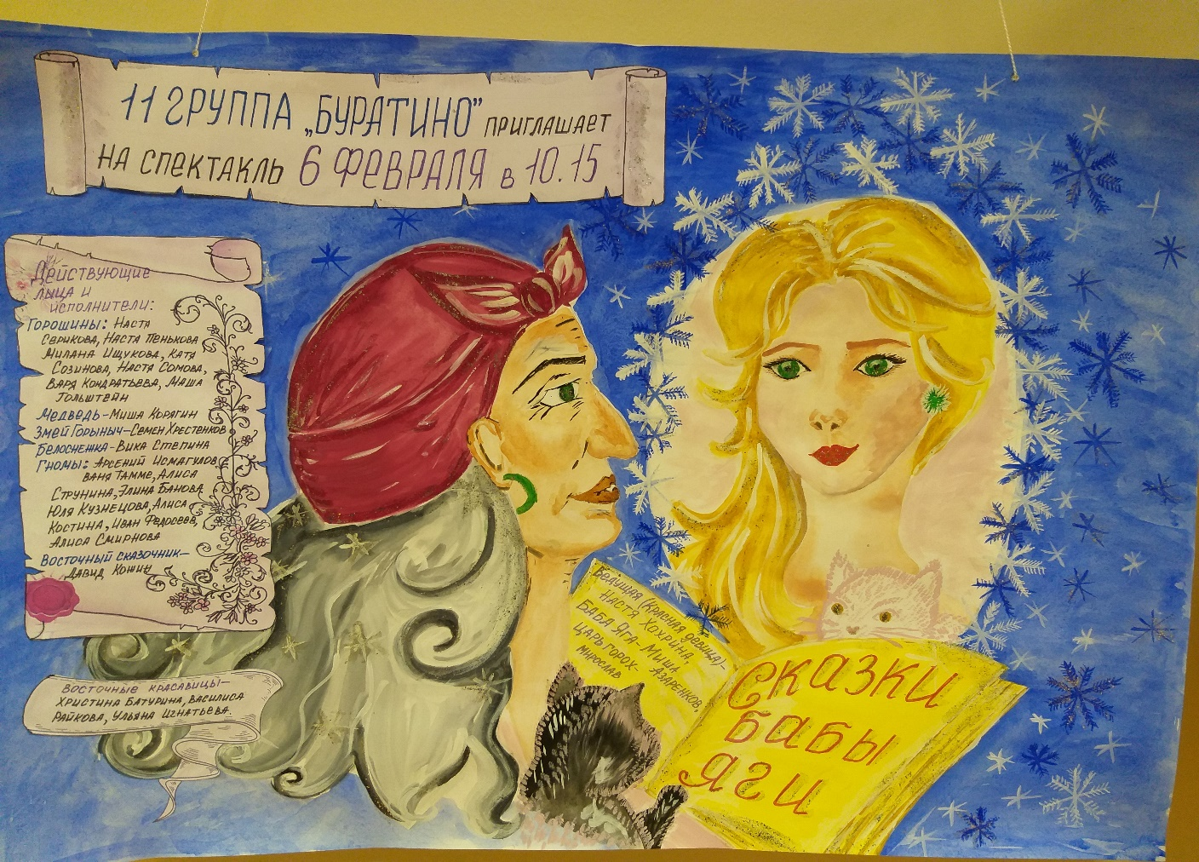

Slide 2
СПЕШИТЕ УВИДЕТЬ!!!
Только 06. 02. 2019 г. в 10.15.
11 группа представляет спектакль
«СКАЗКИ БАБЫ ЯГИ»
Над спектаклем работали:
Сценарий и режиссура:
ШЛЯКОВА Н.С.
ТАРАСОВА С. А.
Музыкальный руководитель:
Алферова Т.Е.

Slide 3
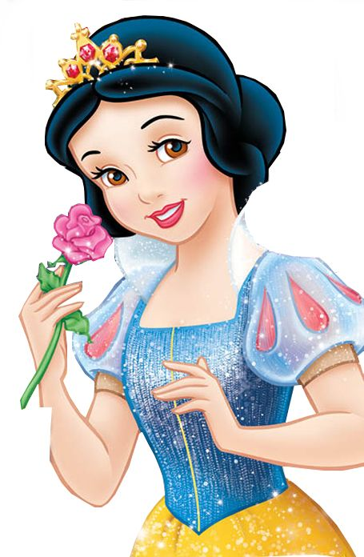
АКТЕРЫ:
Восточные красавицы – Василиса Райкова
Христина Батурина
Ульяна Игнатьева
Сказочник с востока - Давид Кожин
Белоснежка – Виктория Степина
7 гномов - Иван Тамме
Алиса Смирнова
Элина Банова
Юля Кузнецова
Арсений Исмагулов
Милана Ищукова
Екатерина Созинова

Slide 4
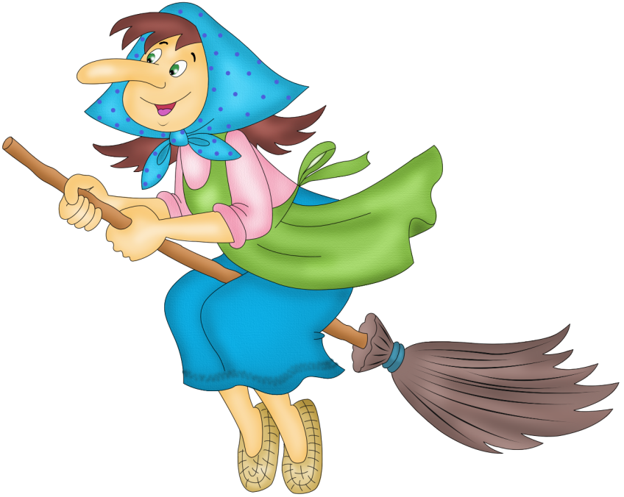
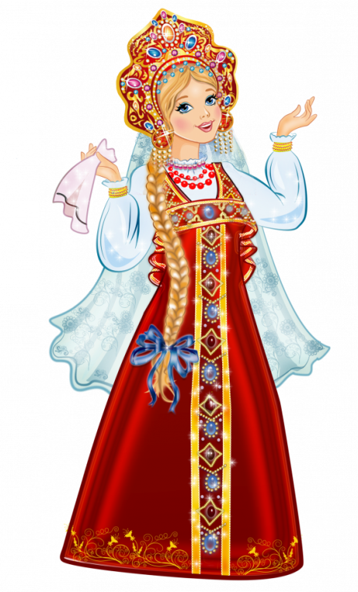
Медведь – Михаил Корягин
Змей Горыныч – Семен Хрестенков
Горошины – Милана Ищукова
Катя Созинова
Варвара Кондратьева
Анастасия Пенькова
Анастасия Сомова
Царь горох – Мирослав Гуров
Баба Яга – Михаил Азаренков
Ведущая
Красная девица – Анастасия Хохрина

Slide 5
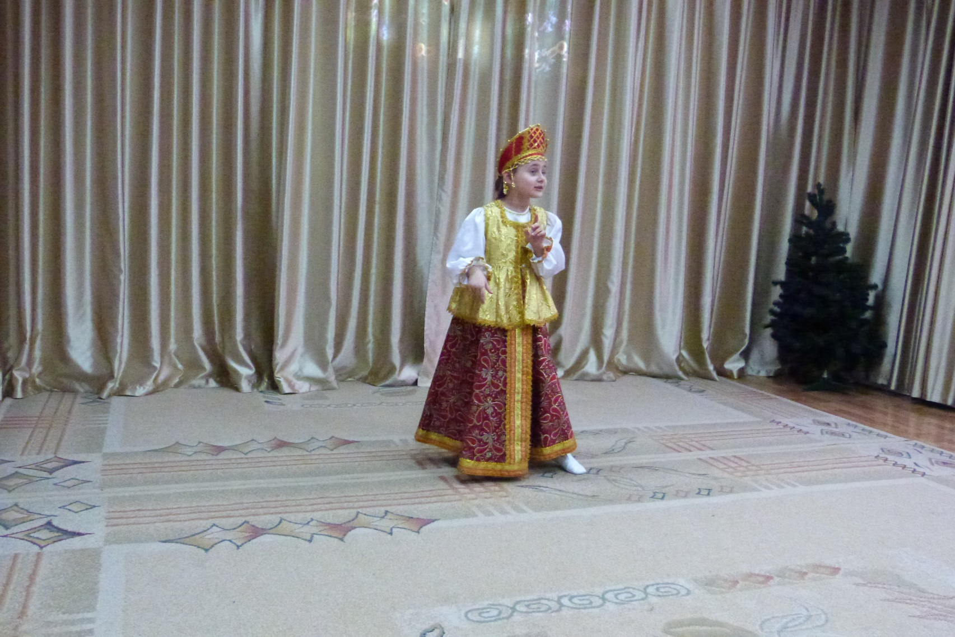
« сказки бабы яги»
ДЕЙСТВИЕ – 1
Под русскую народную музыку
на сцену выходит ведущая.
Ведущая.
Однажды бабушка Яга
Была с утра не в духе.
Не костяная ли нога
Спать не дала старухе?

Slide 6
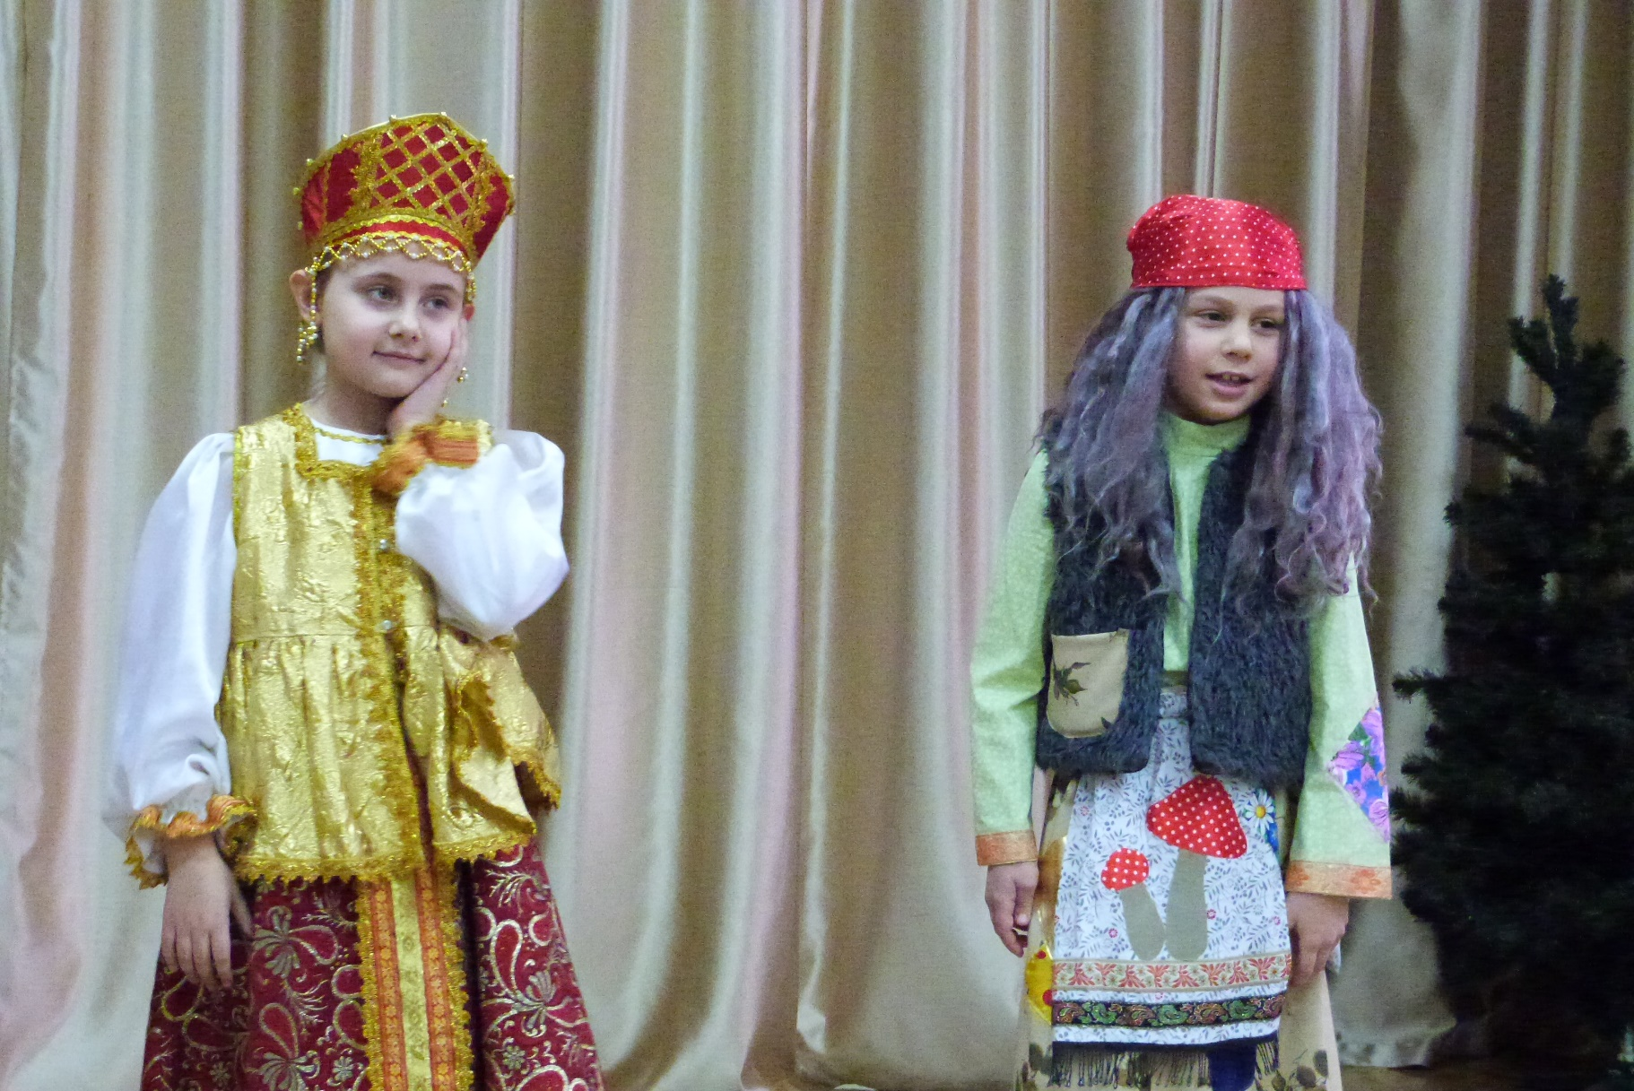
Под лейтмотив спектакля
появляется Баба Яга
Баба Яга.
Уж больно, как я погляжу,
Всем хорошо живется!
Вниманья мне, я вам скажу,
Совсем не достается!
Детишек бабушкой Ягой
Теперь не напугаешь.
Детишки сами — о-е-ей.
Уж ты-то точно знаешь!
(Ведущей)
А мне так хочется порой.
Хоть плохо получается,
Чтоб все запомнили: с Ягой
Шутить не полагается!

Slide 7
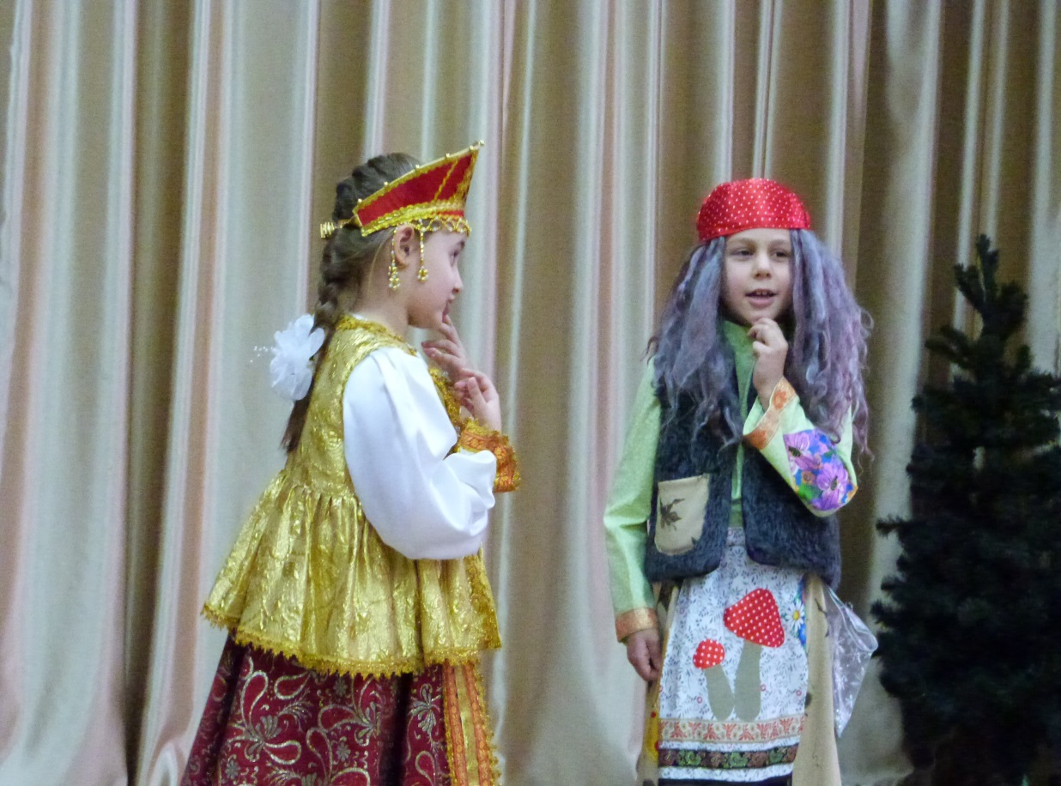
Ведущая.
Да ладно, что ты, перестань,
Здесь злиться неуместно!
Все сказку ждут скорее.
Баба Яга.
Глянь!
Вот это интересно!
Я знаю сказочку одну.
Давным-давно когда-то…
(Замешкалась.)
Ведущая.
Так, начинай!
Баба Яга.
Сейчас начну.
Ну, слушайте, ребята.

Slide 8
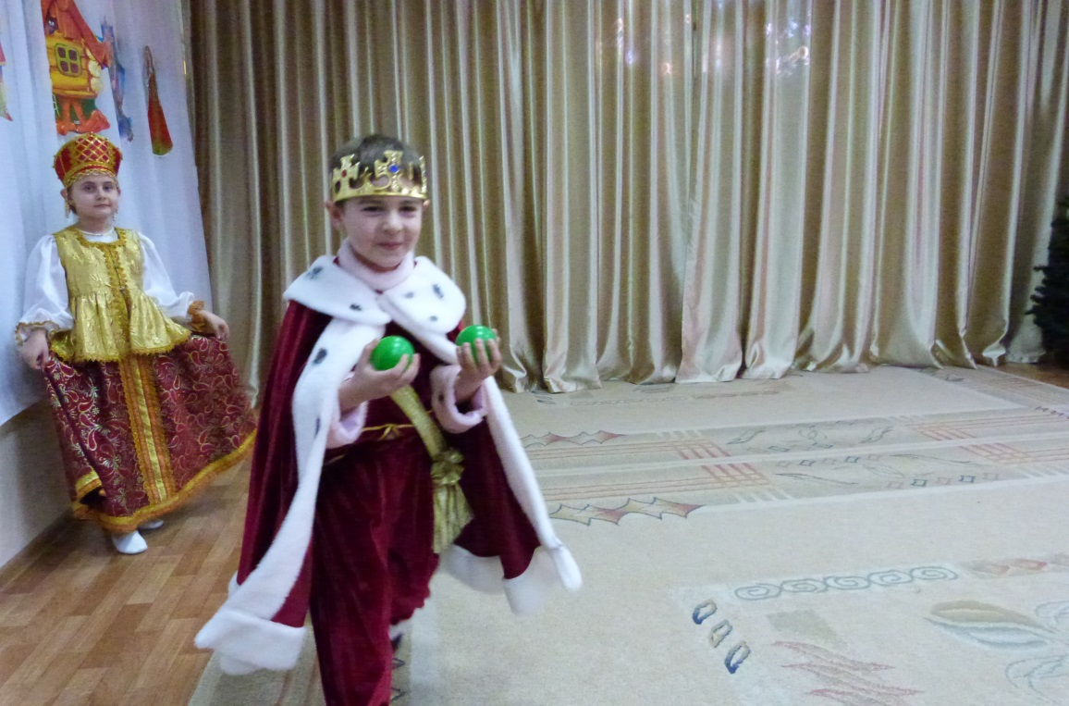
ДЕЙСТВИЕ - 2
Баба Яга
Жил-был царь Чертополох.
Тьфу-ты, нет, Горох, Горох!
И были у царя хорошие
Веселые такие горошины.
Девочки-горошины и
мальчик (Царь Горох)
исполняют танец
«Горошины цветные»
(муз А. Варламовой,
сл. В. Кузьминой).

Slide 9
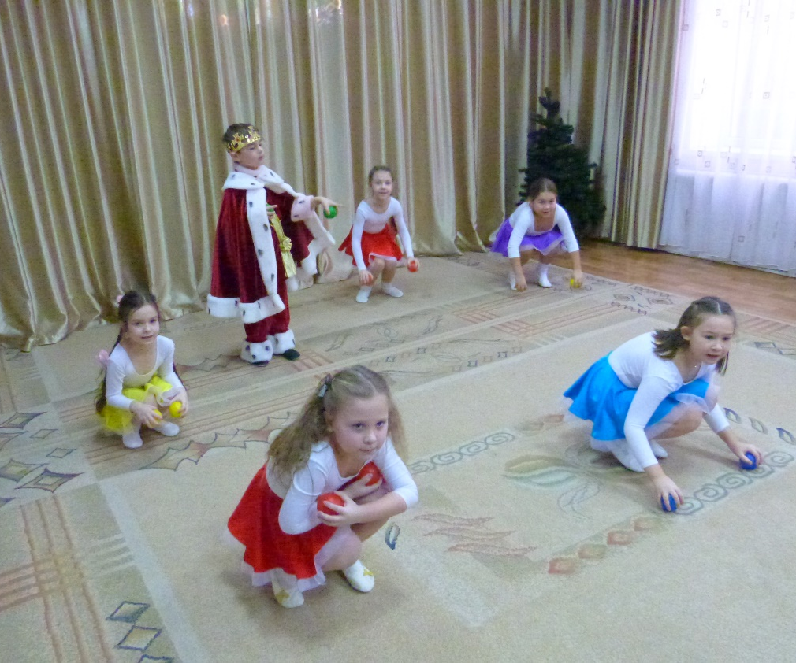
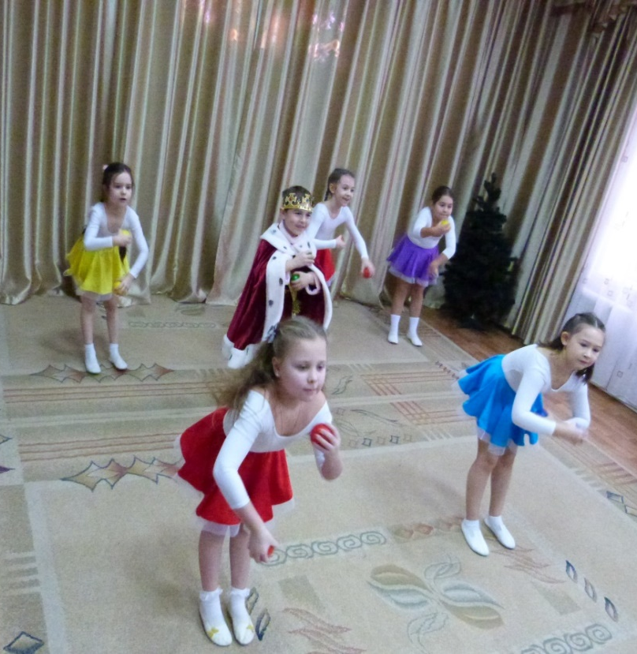
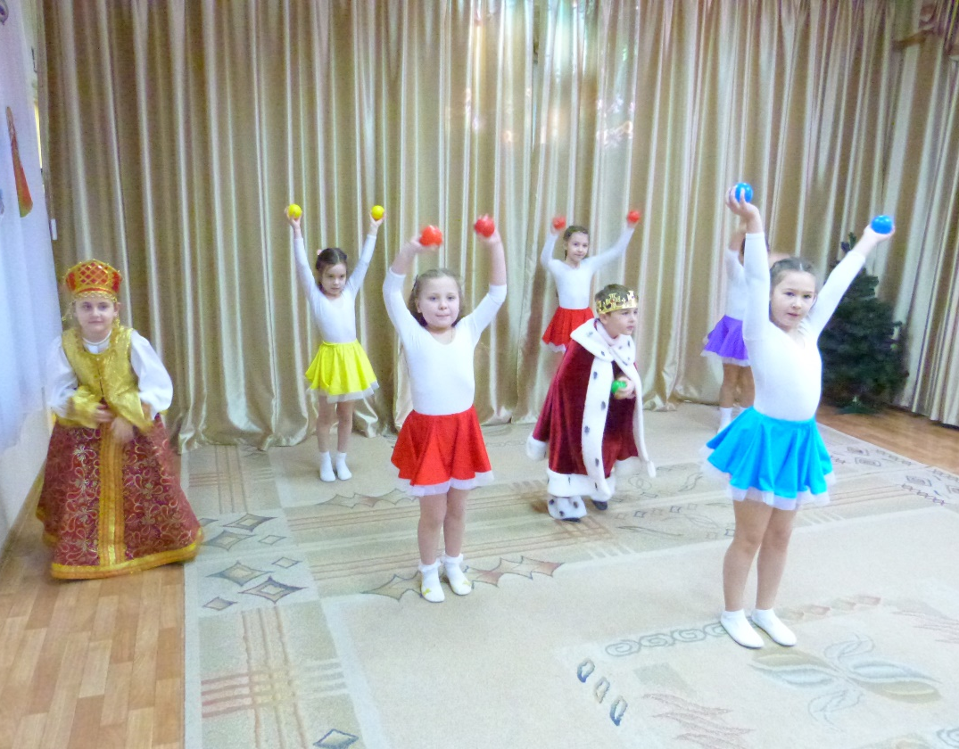

Slide 10
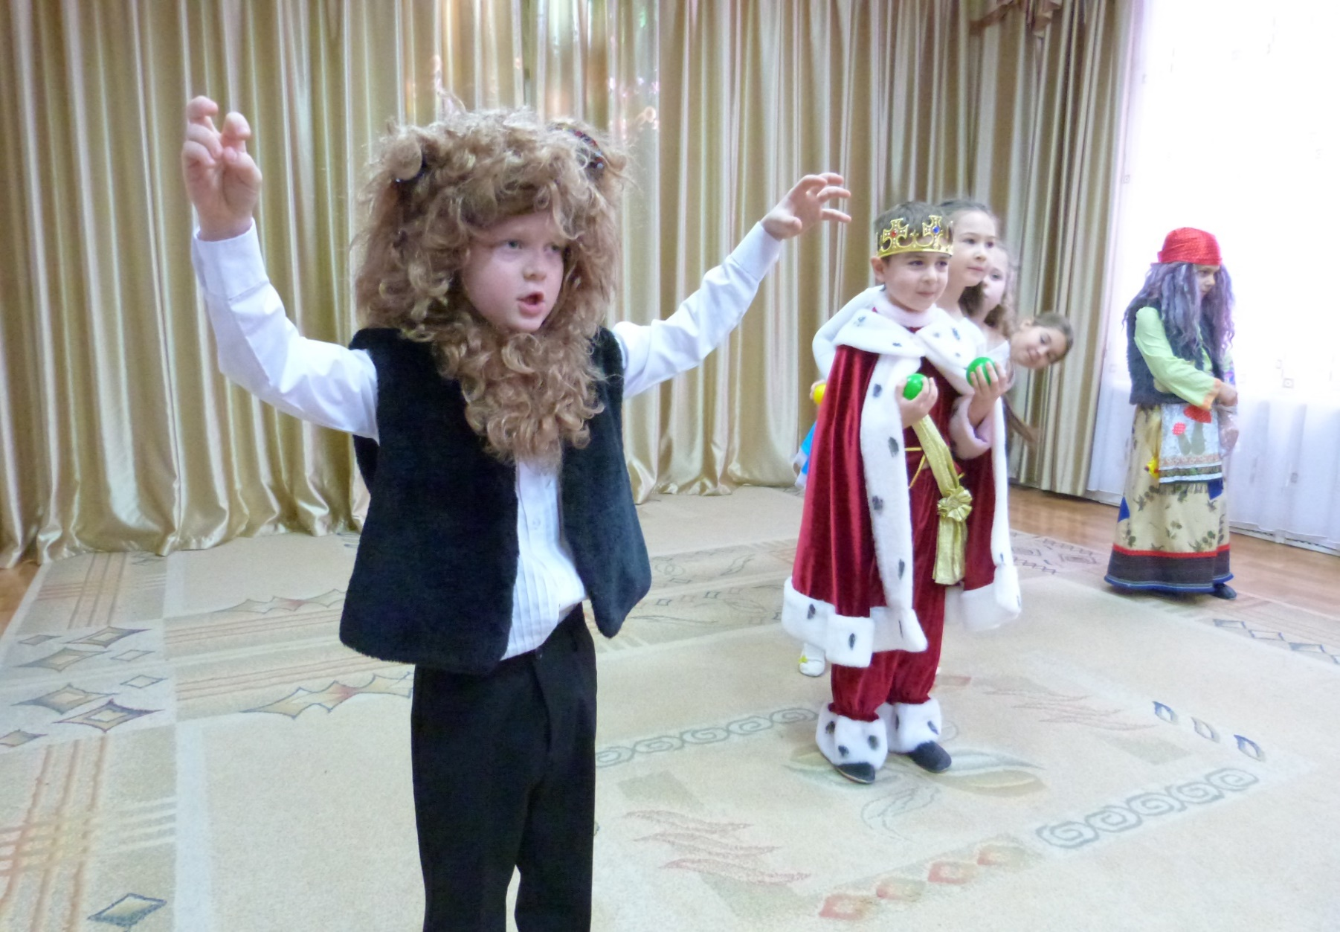
После танца все остаются на сцене. На сцену выходит Медведь под муз. Сен – Сан «Слон».
Баба Яга.
Тут пришел к Гороху медведь
И давай на Гороха реветь.
Медведь.
Все царство в гороховых грядках!
Не стало малины сладкой!
Есть мне нечего, горемычному,
Лесному медведю обычному!
Баба Яга.
Заревел медведь и заохал,
Растоптал все царство Гороха!
Медведь бросается на детей,
дети с визгом убегают со
сцены.

Slide 11
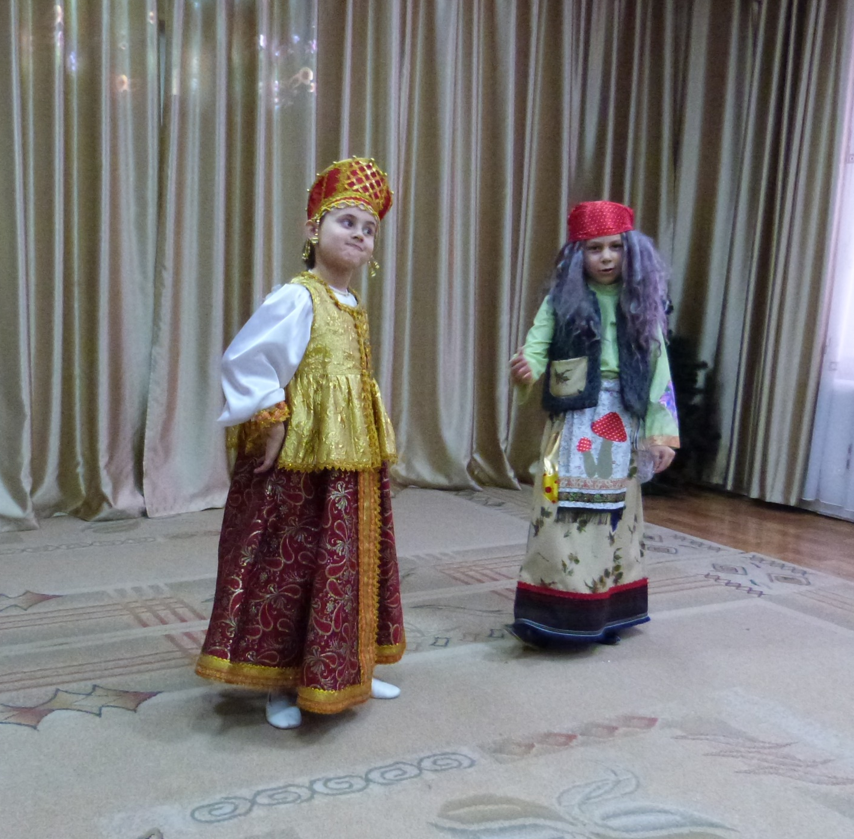
Ведущая.
Вот так сказка без лица —
Ни начала ни конца.
Баба Яга.
Что? Не нравится такая?
Что ж, пожалуйста, другая:

Slide 12
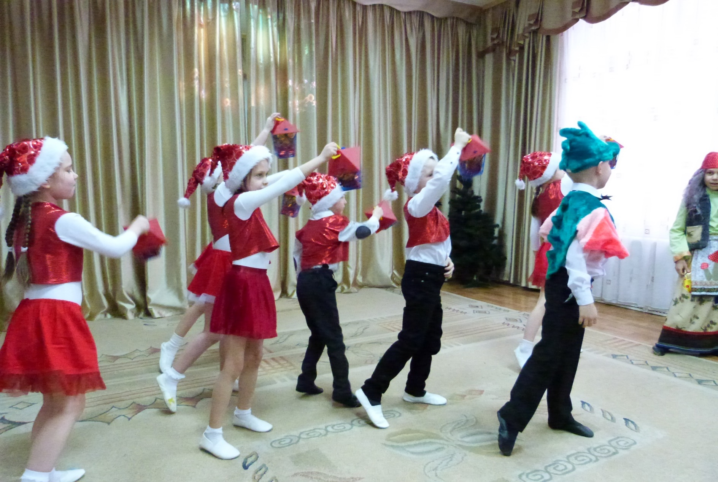
ДЕЙСТВИЕ - 3
Баба Яга
Жил да был Горыныч Змей,
Прехорошенький злодей!
Оч-чень обаятельный,
Но несамостоятельный!
Появляется Змей Горыныч
в сопровождении гномов.
(танец гномов с фонариками,
« Шотландская народная мелодия»)
И куда бы ни ходил —
Всюду за собой водил.
Чтоб не потеряться,
Семь забавных братцев.
Гномы в нем души не чают:
Кормят, носик вытирают.
Гномы имитируют действия
по тексту.

Slide 13
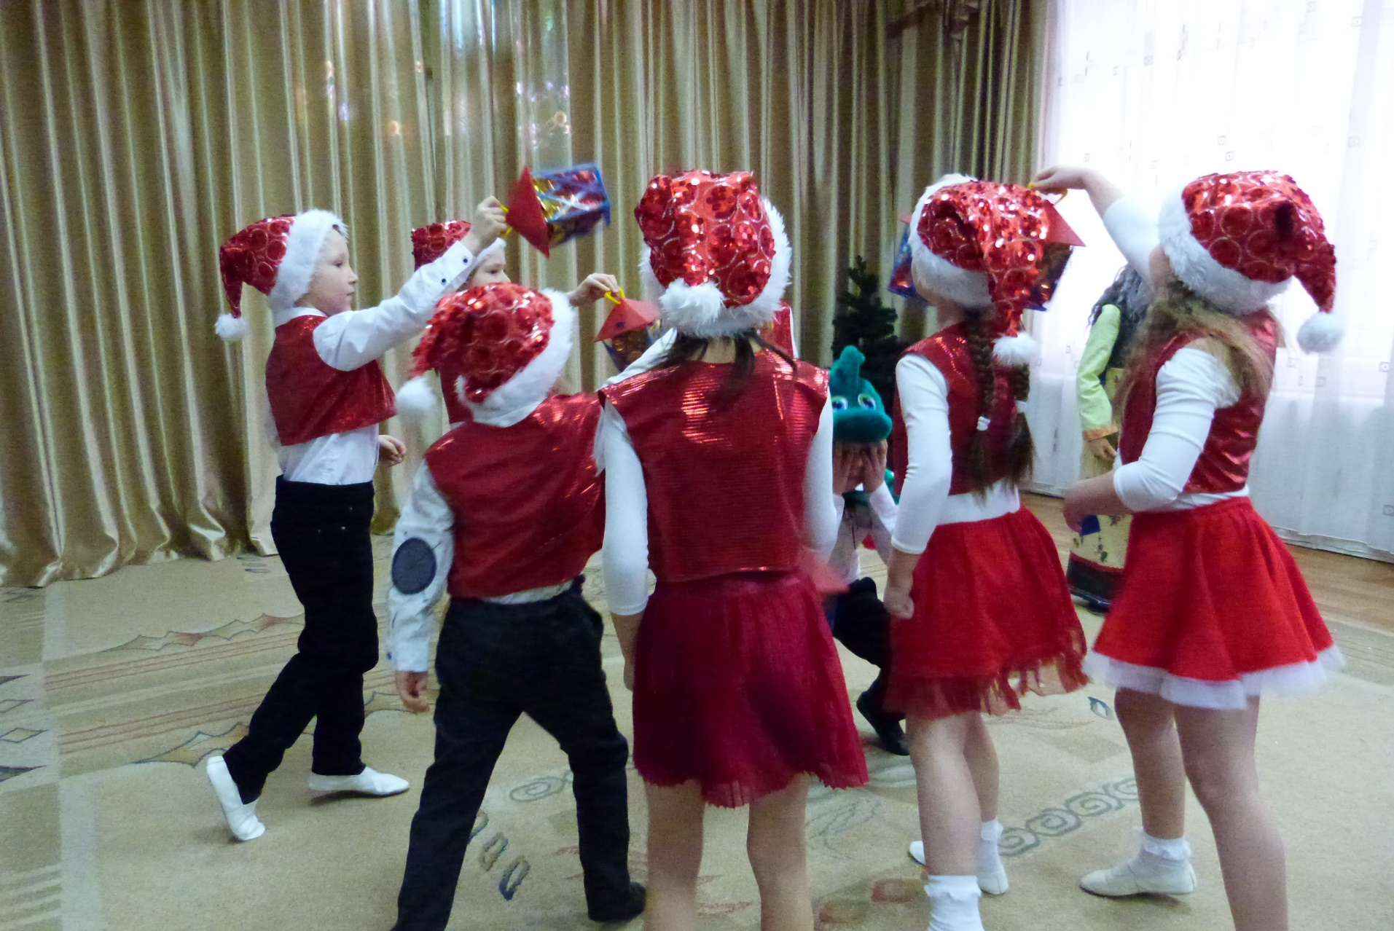

Slide 14
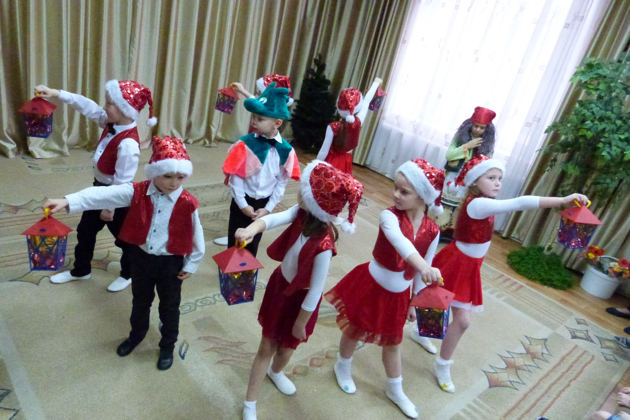
И с Горыныча врагами
Разбирались тоже сами.
Окружают Змея,
встают спиной в
круг в воинственных
позах.

Slide 15
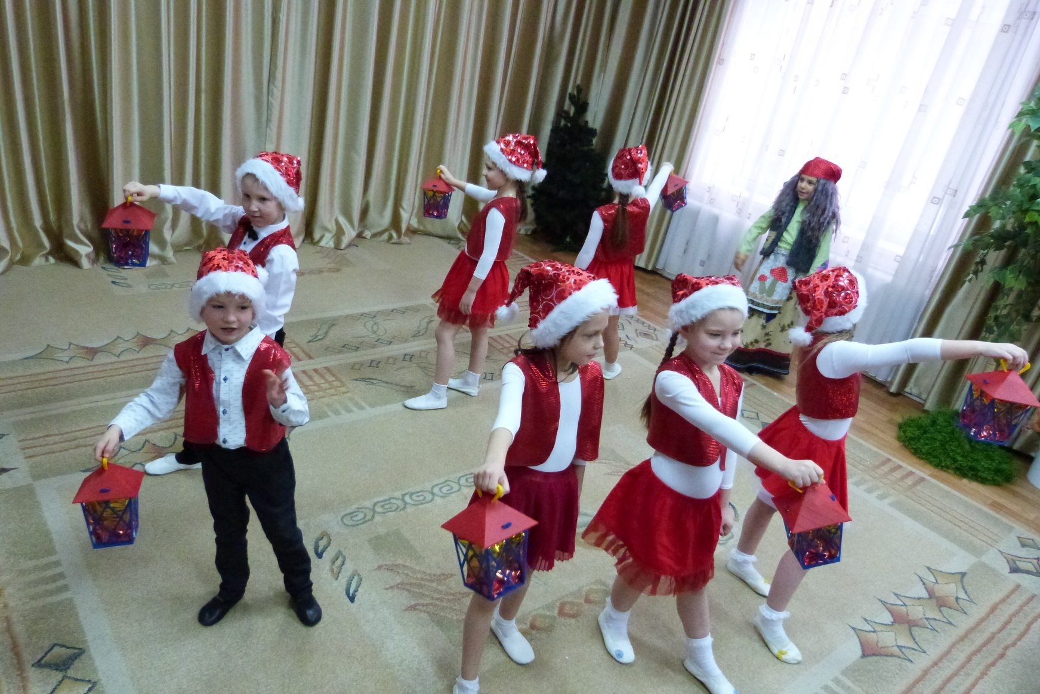
Ведущая.
Стоп!
Все замирают.
Старалась ты напрасно!
Гномы были, я согласна.
Но я знаю без подсказки,
Змей — совсем не в этой сказке!
Гномы остаются на сцене,
Змей Горыныч спиной, как
в обратной съемке, уходит
со сцены под лейтмотив
спектакля.

Slide 16
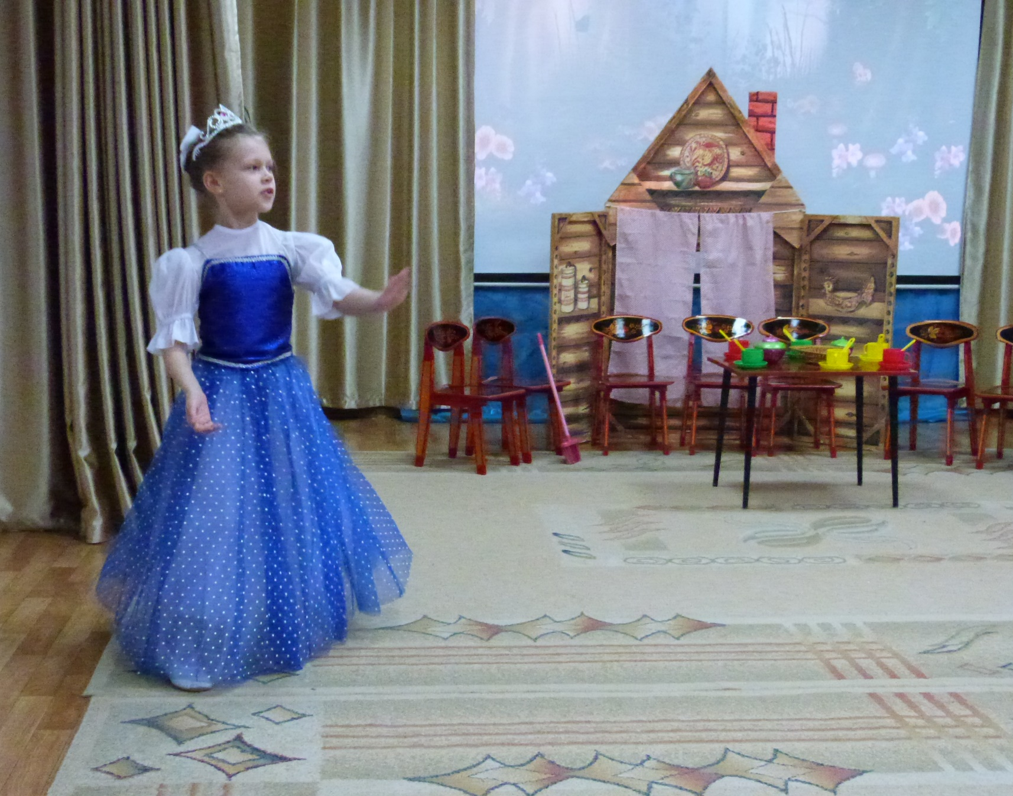
Баба Яга. (показывает на Змея)
Ничего себе, пробежка!
Ведущая.
В сказке этой — Белоснежка.
Гномы уходят под музыку
Открывается занавес, комната,
выходит Белоснежка,
(муз. из фильма «Три орешка для
Золушки»).

Slide 17
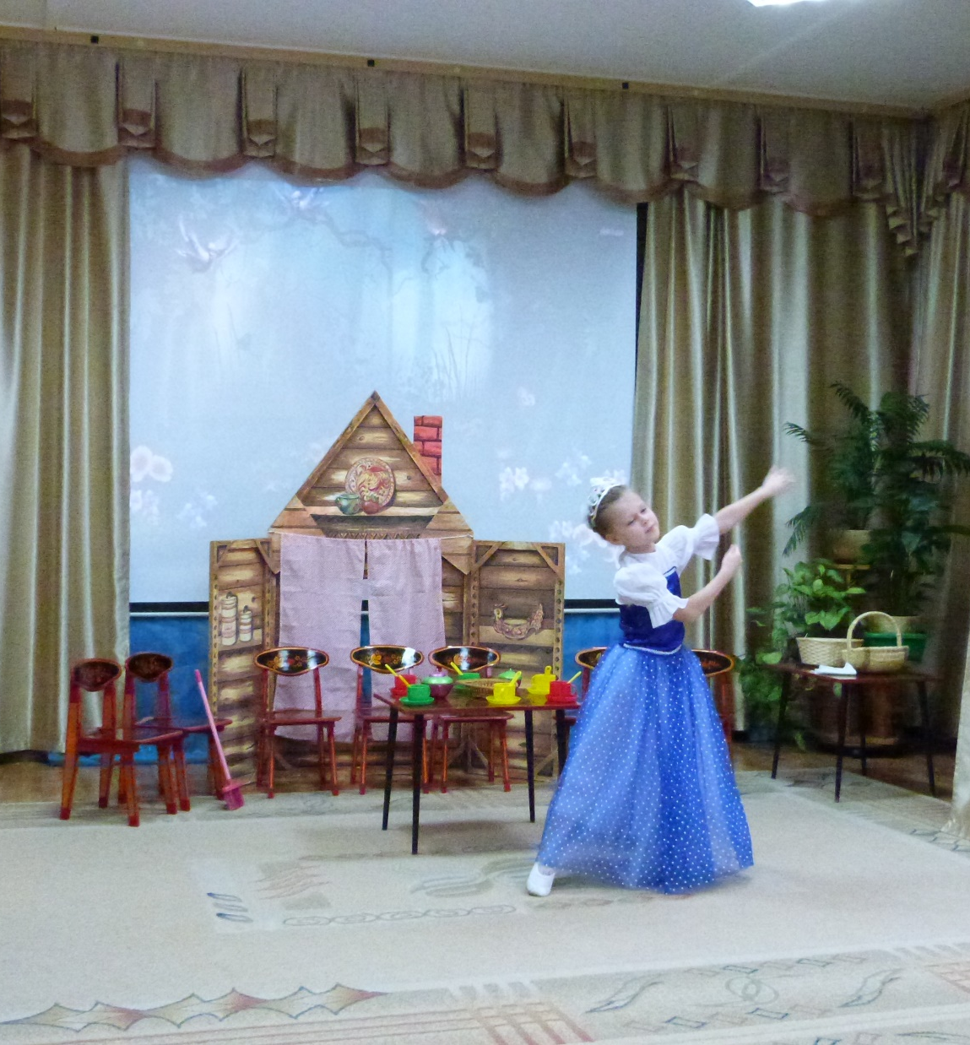
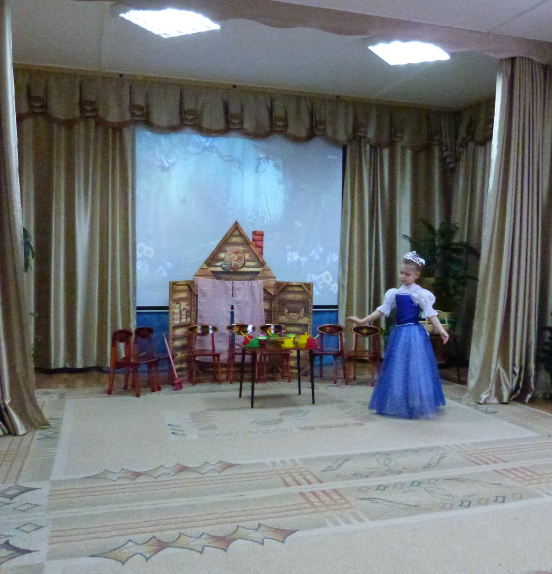

Slide 18
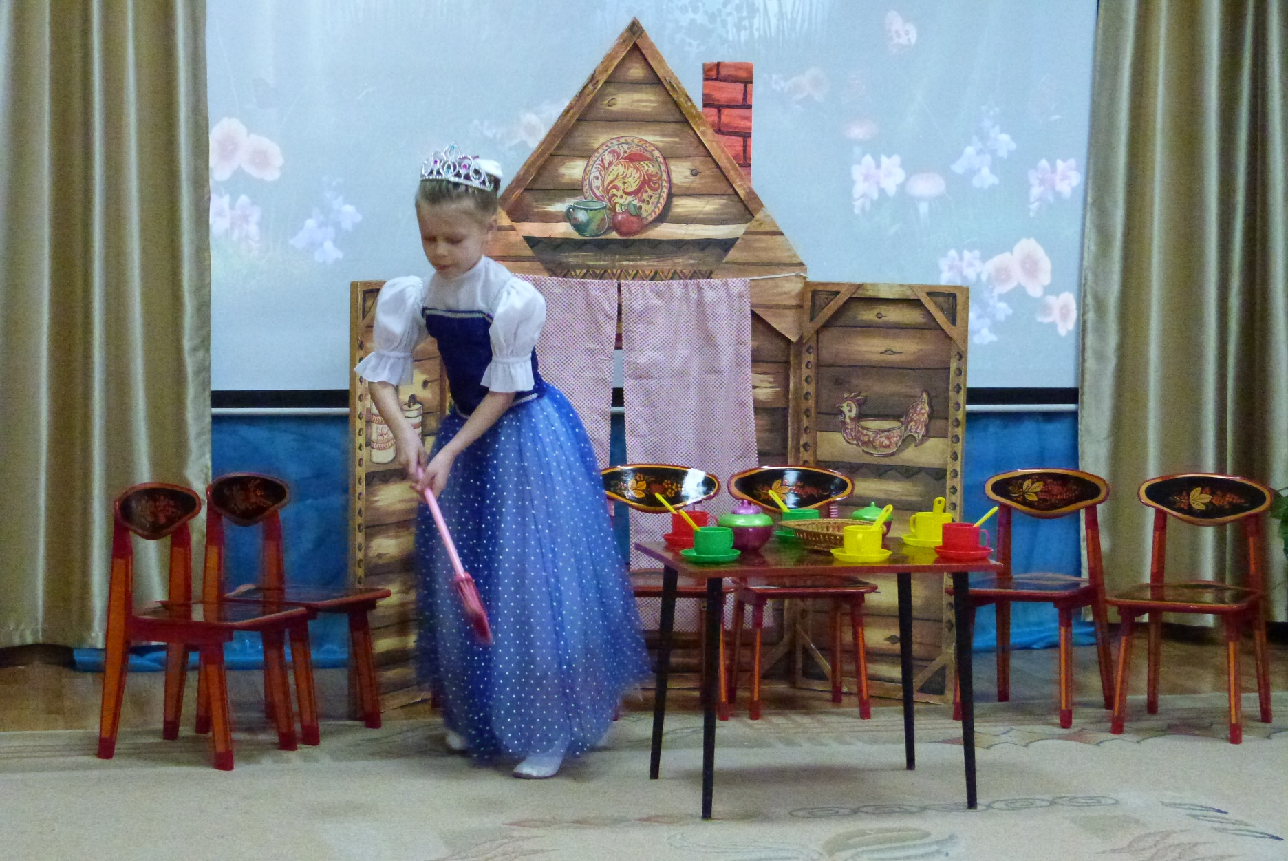
Белоснежка.
Как же в комнате красиво,
И уютно, просто диво!
Здесь сейчас я приберу,
А потом и отдохну!
Берёт метёлку, подметает,
поет и танцует, прибирается,
накрывает на стол.

Slide 19
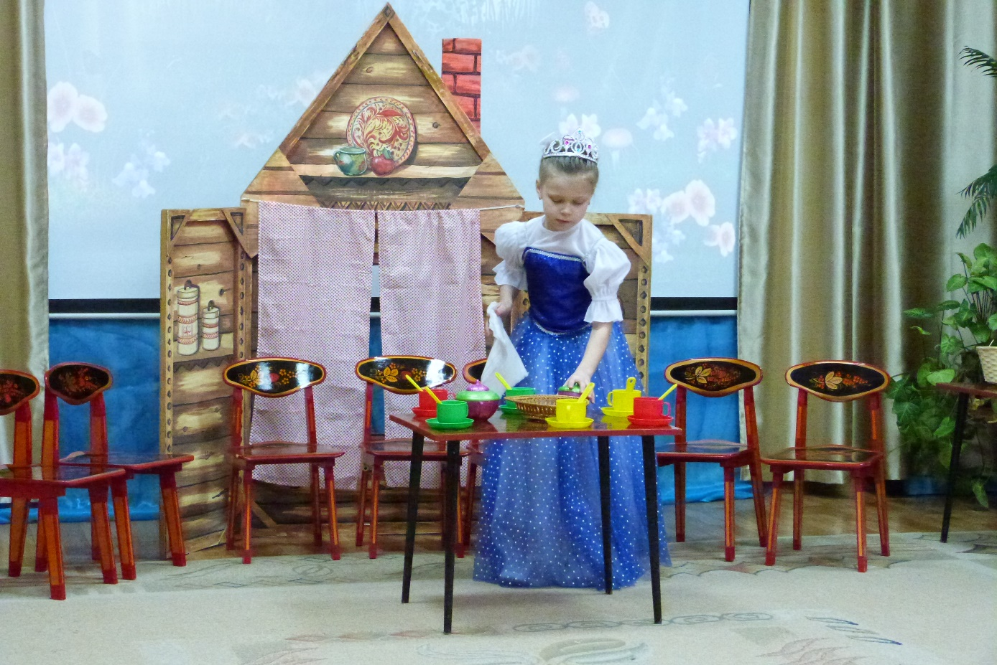
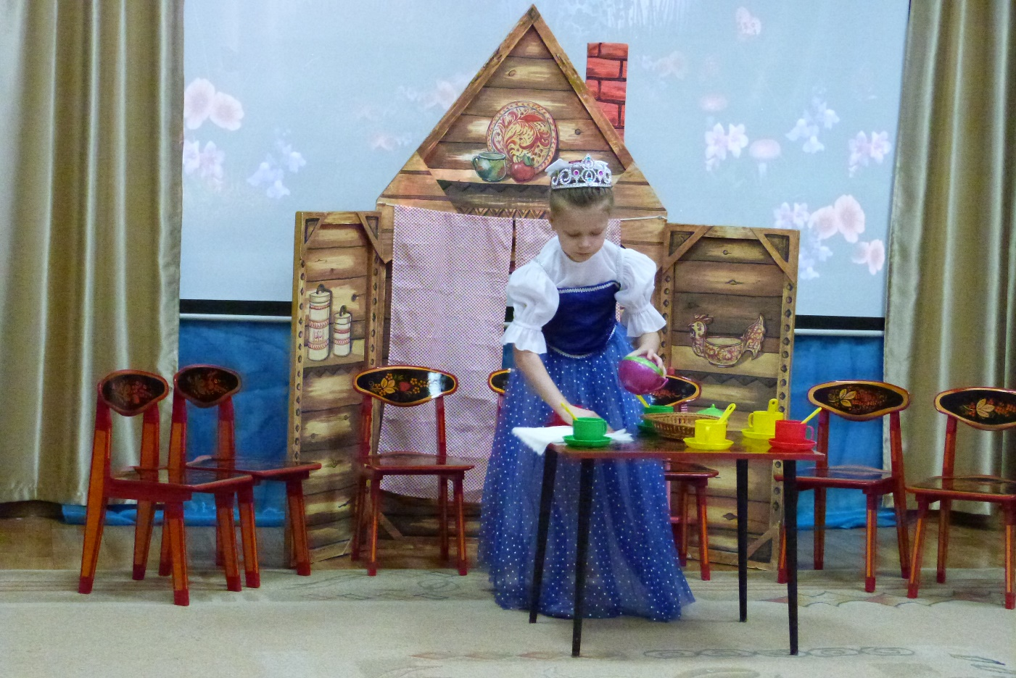
Слышит, как под музыку
идут гномы (марш гномов
«Хей – хо», муз из
м/ф «Белоснежка и 7 гномов»
(У. Дисней), прячется.

Slide 20
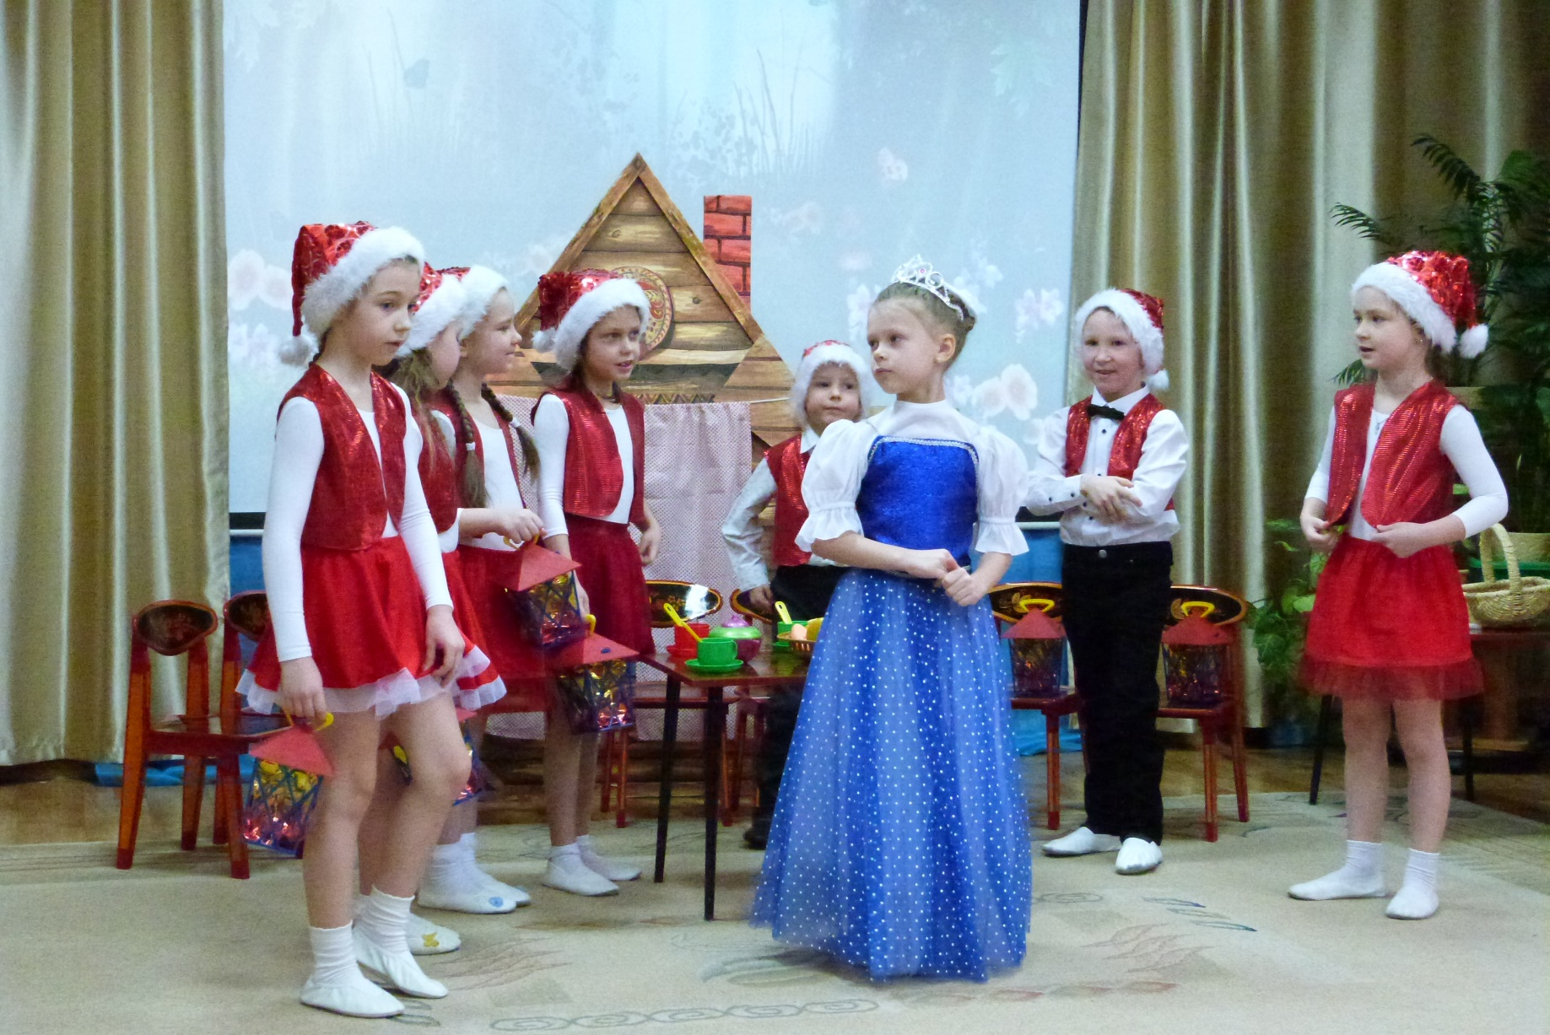
Инсценировка отрывка из
сказки «Белоснежка и семь
гномов».
1 гном.
Ах, как вкусно пахнет в доме!
Кто-то в гости к нам зашёл?
2 гном.
Ужин вкусный приготовил,
И полы везде подмёл!
Чихает, выходит Белоснежка.
3 гном.
Здравствуй, милая принцесса!
Очень рады мы гостям!
4 гном.
Как же ты сюда попала?
Расскажи скорее нам!

Slide 21
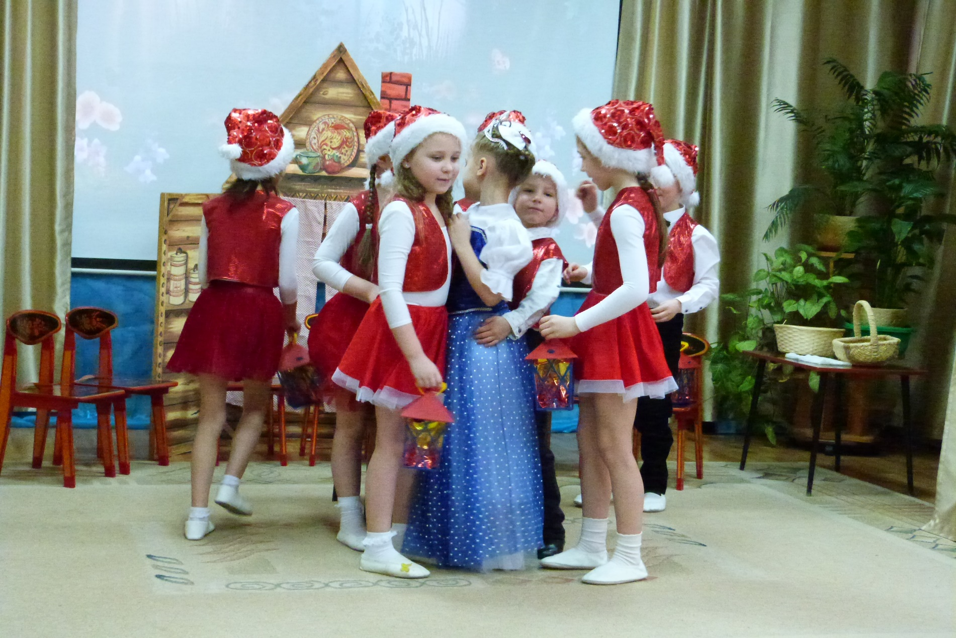
Белоснежка.
Злая королева, мачеха моя,
Егерю дала приказ, чтобы в
лес увёз меня.
5 гном.
Оставайся с нами жить,
Будем мы с тобой дружить!
6 гном.
Здесь тебя мы защитим
И в обиду не дадим!
7 гном.
Заживём с тобой мы дружно,
Будет нам теперь не скучно.
Занавес закрывается.

Slide 22
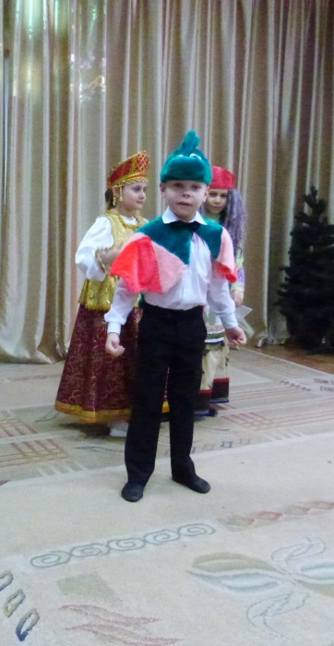
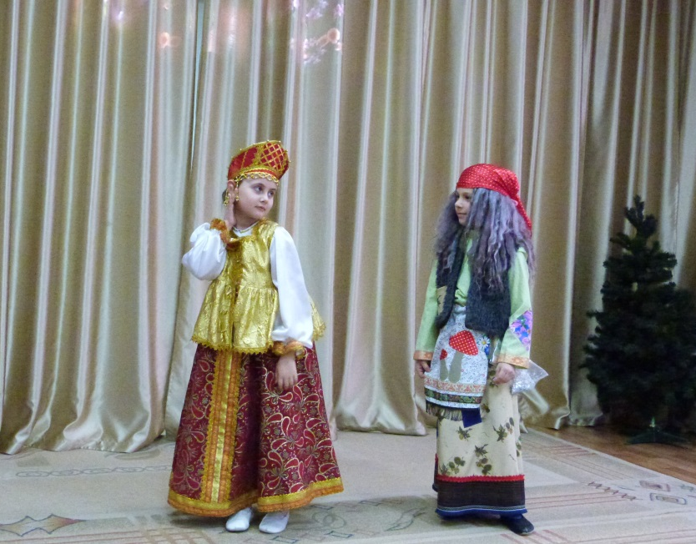
Ведущая.
Так, опять ты за свое!
Вот уж горюшко мое!
Баба Яга.
И с тех пор Горыныч Змей
Бегает по свету.
Вбегает Змей Горыныч.
Змей Горыныч.
Мне без гномов…
Баба Яга.
Вот злодей!
Змей Горыныч.
Больше жизни нету!
Так же быстро убегает
под лейтмотив спектакля.

Slide 23
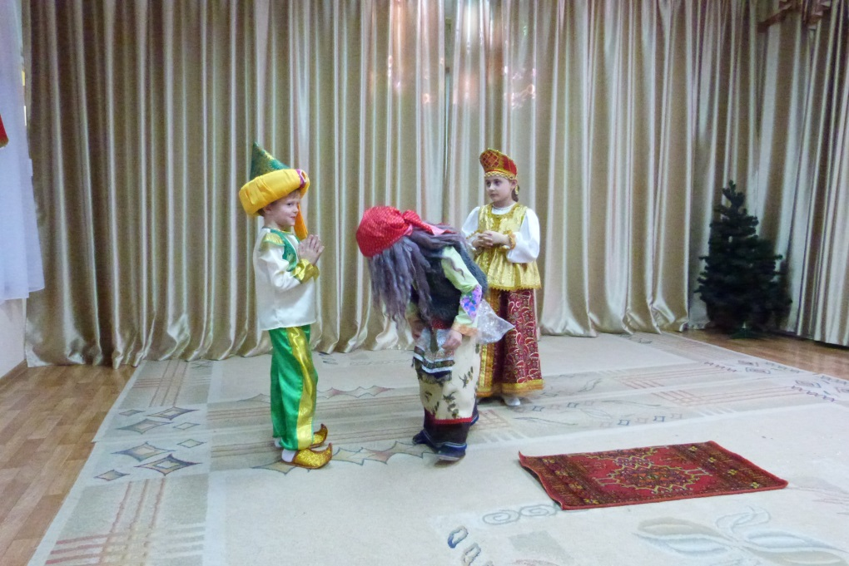
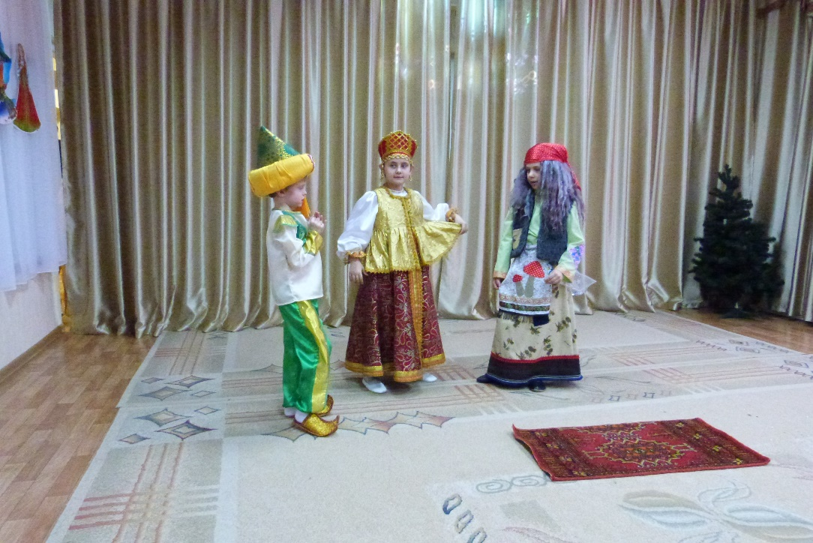
ДЕЙСТВИЕ – 4
Под муз. Римского – Корсакова
«Симфоническая сюита»
появляется Сказочник с Востока.
Баба Яга.
(разглядывая Сказочника)
Туфли. Хитренькие глазки.
Нет тебя у бабки в сказке!
Ну?! С какого ты припека?
Кто ты?
Сказочник.
Сказочник с Востока.
Баба Яга.
Ишь ты, Сказочник! Гляди-ка!
Ведущая.
Ты, Ягуля, погоди — ка,
Дай ему промолвить слово!
Баба Яга.
Пусть расскажет, я готова.
Лучше нет меня! Я — знаю.

Slide 24
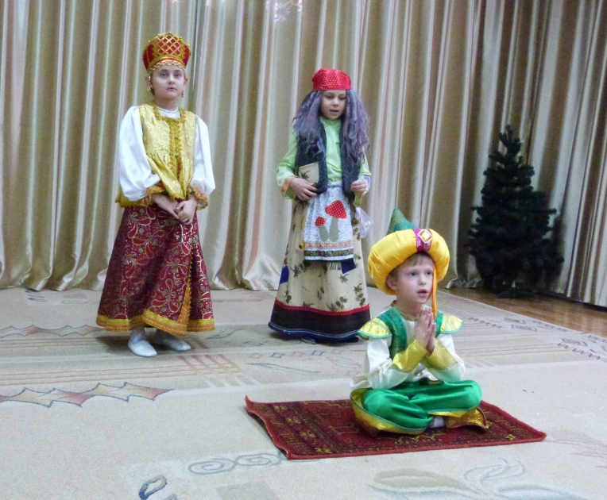
Сказочник.
Я, пожалуй, начинаю.
Дело было на Востоке.
Там, где бурные потоки
С гор стремительно несутся,
Там, где коз стада пасутся,
Там, где гроздья винограда
Соберешь с любого сада,
Там, где девушки встречают…
Сказочник три раза хлопает
в ладоши. После каждого
хлопка появляется восточная
красавица (одна выходит с
кувшином, другая с подносом
с фруктами, третья с подушкой).
Девочки исполняют восточный
танец («Шахерезада», 3 часть).

Slide 25
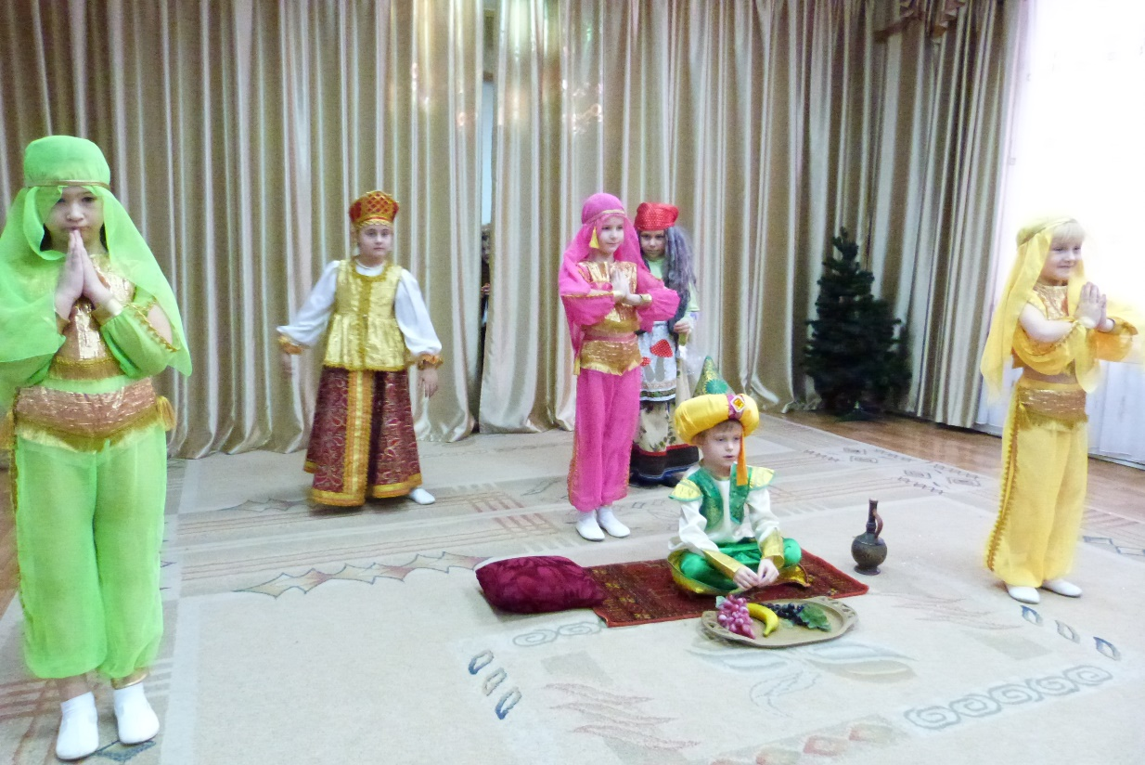
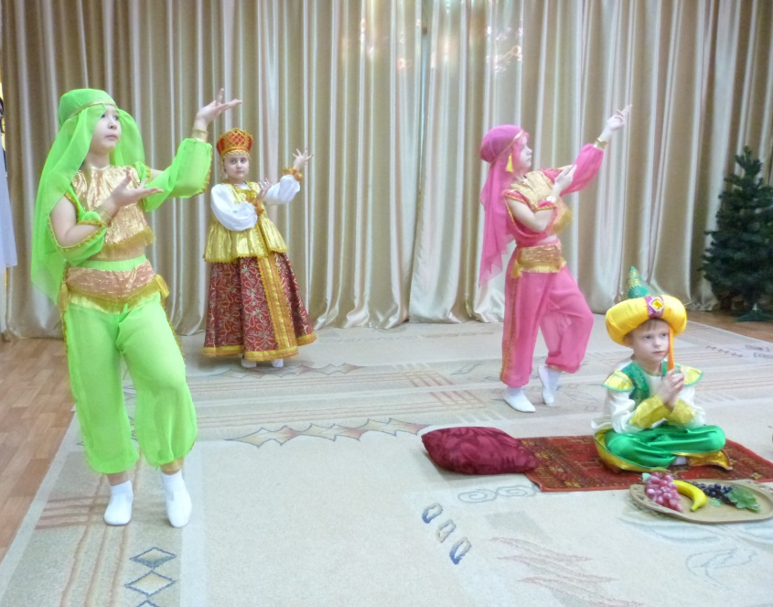
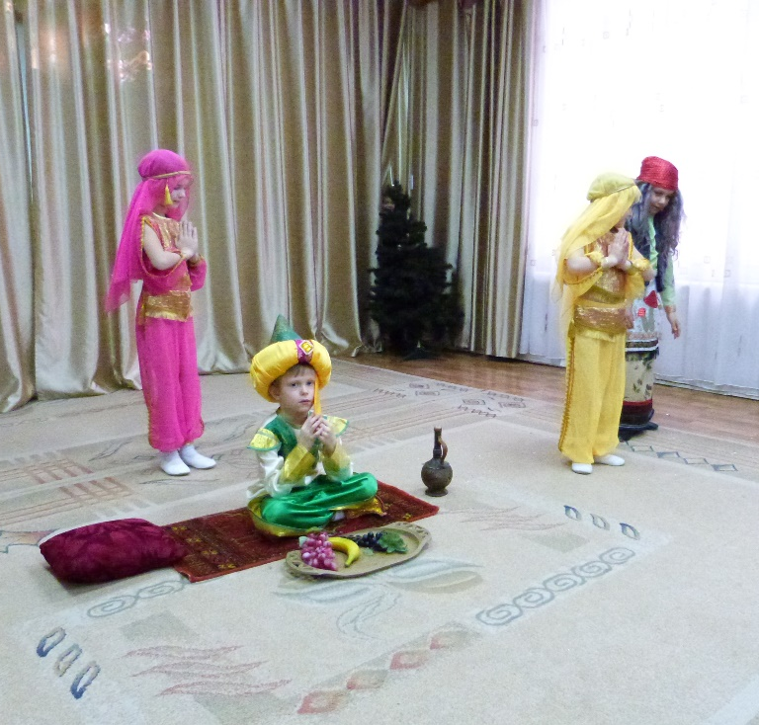

Slide 26
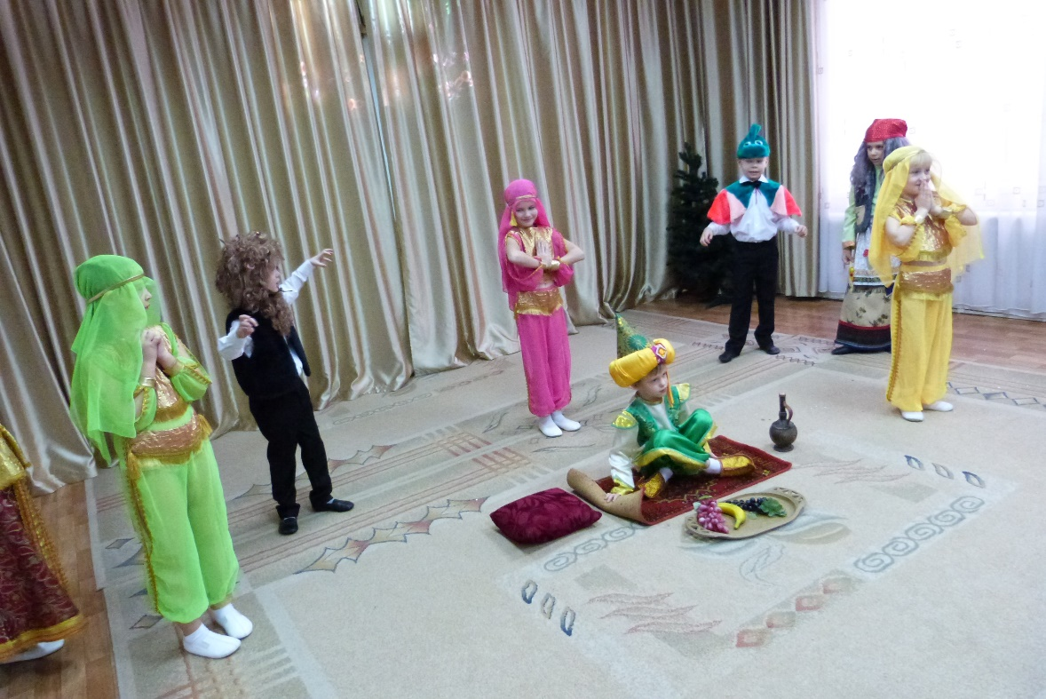
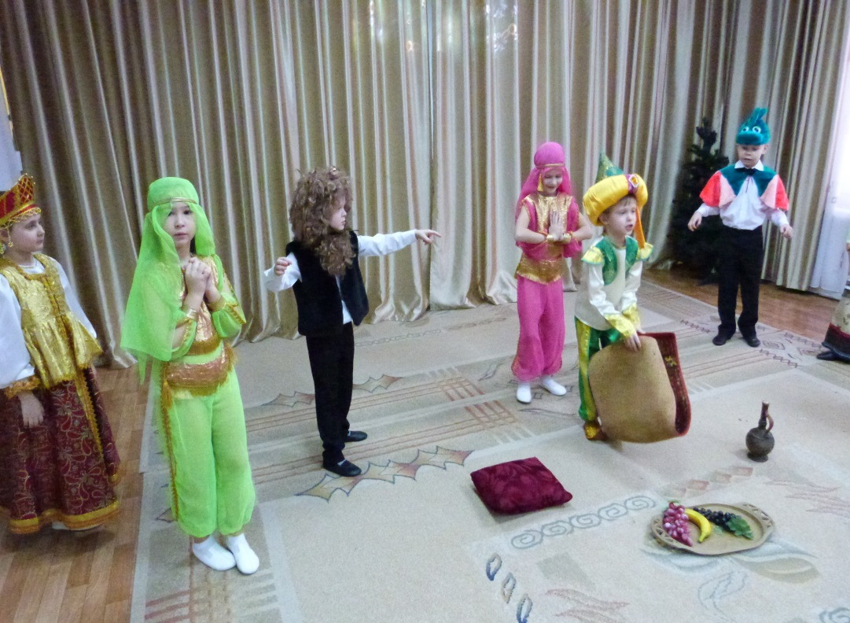
После танца появляются
под лейтмотив спектакля
Змей Горыныч с Медведем
(выходят из-за кулис с разных
сторон).
Змей Горыныч.
Вроде здесь мы не бывали.
Эй, вы гномов не видали?
Медведь (показывает на
Сказочника).
Что-то я подозреваю:
Гномов здесь заколдовали!
Змей, дружище, точно знаю,
Это он!
Сказочник.
Я убегаю!
Убегает со сцены под ту же
музыку. Змей, Медведь и
девушки следуют за ним.

Slide 27
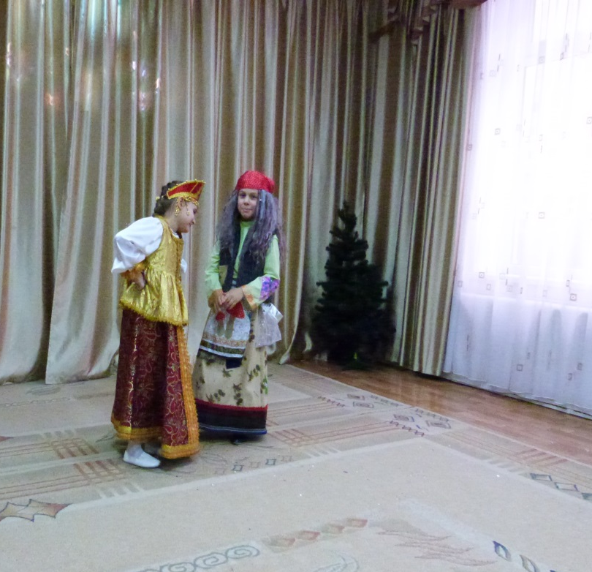
Ведущая.
Знаю, чьи проделки эти.
Ну и ну! Смотрите, дети:
Ни одной приличной сказки!
Баба Яга.
Попрошу вас без указки!
Пусть сказки ненастоящие,
Но зато они веселящие.
Все над ними чуть-чуть посмеялись
И довольны, наверно, остались.
Да и я, признаться, довольна.
Своего призвания достойна.
Хоть меня перестали бояться,
Но зато со мной можно смеяться.
Ведущая.
Ладно, Ягуля, ладно,
Сказала ты очень складно.
Но давай соблюдать традиции
И закончим праздник…
В этот момент на сцену вбегает Сказочник, за ним Змей. Медведь и девушки под ту же музыку.

Slide 28
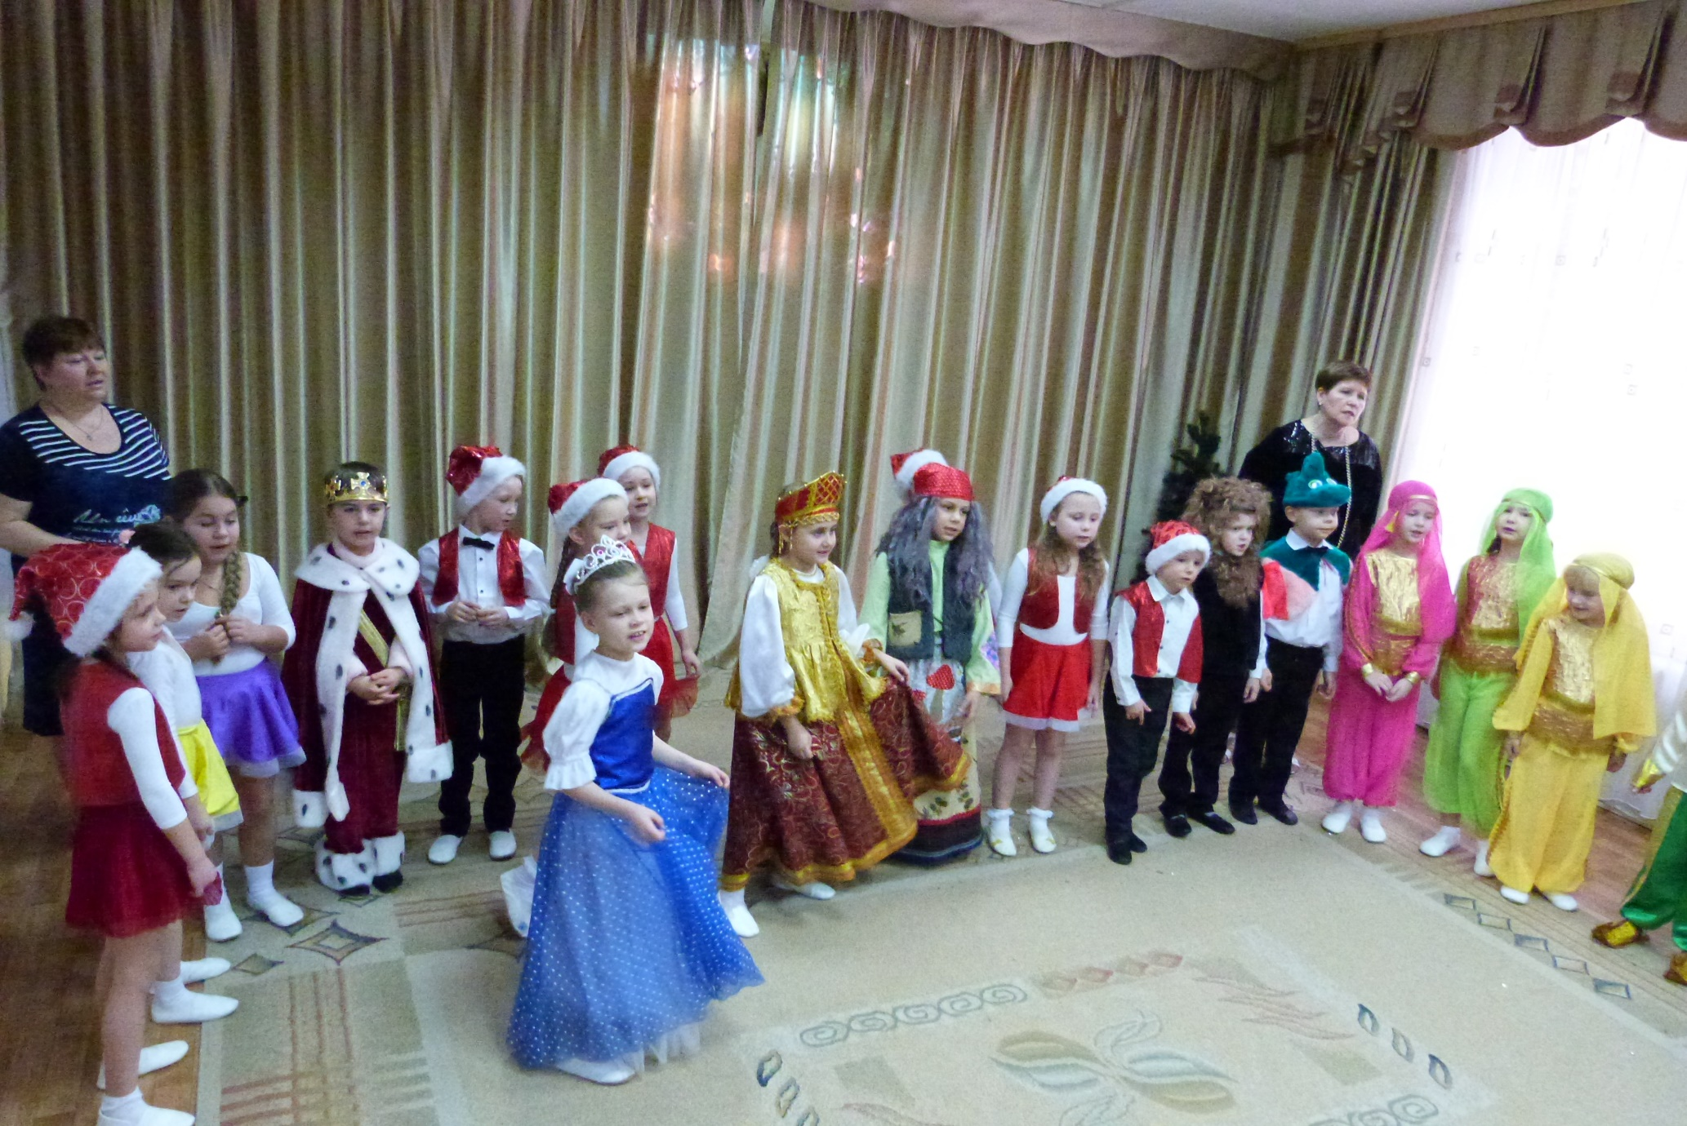
Сказочник
Полиция!!!
Пробежав по сцене,
процессия убегает
за противоположную
кулису.
Ведущая (с угрозой
смотрит на Бабу Ягу).
Баба Яга
Все, не буду, не буду.
Маэстро!
Заключительная
песня с оркестром!
(Дети выходят на сцену,
встают полукругом,
исполняют песню
«Добрые сказки»,
сл. и муз А. Ермолова).

Slide 29
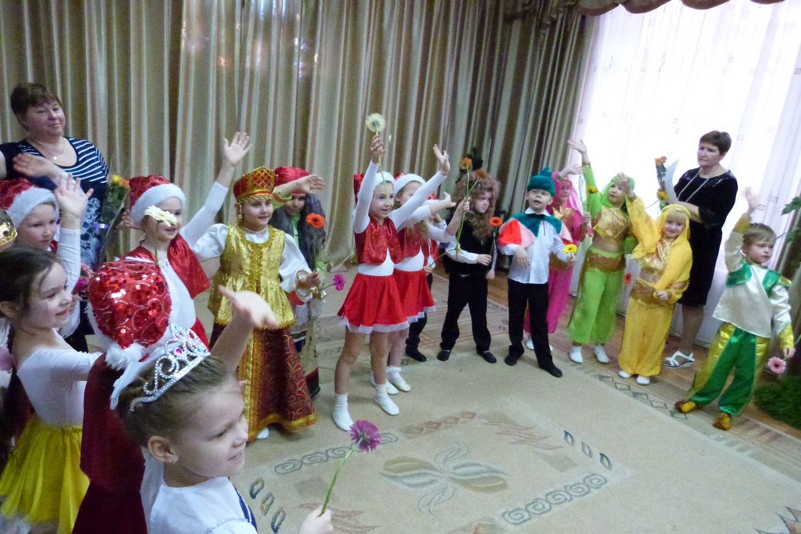
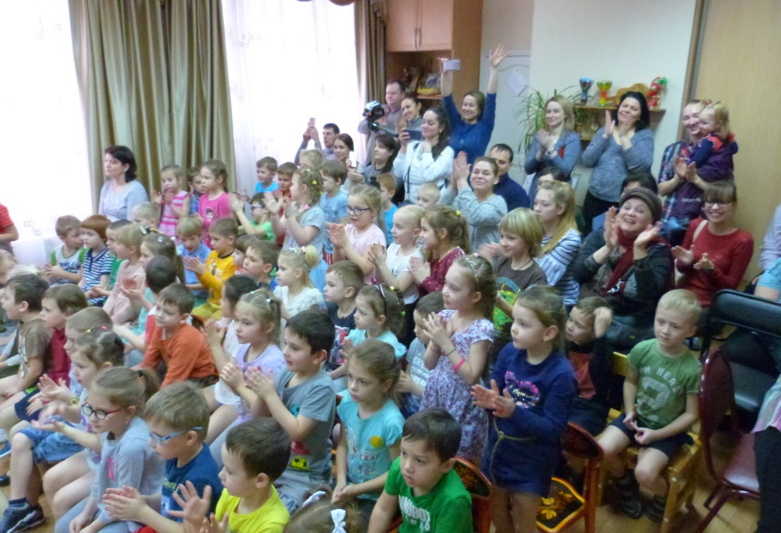

Slide 30
Спасибо за внимание!!!

